Slide 1
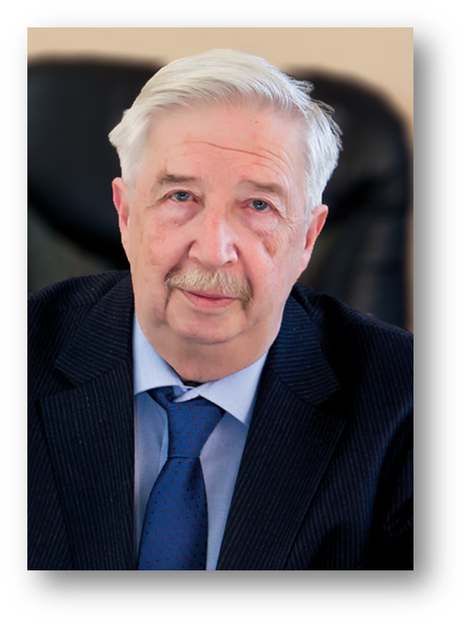
НАПРАВЛЕНИЕ: 38.03.01 «Экономика»
«Экономика предприятий в высокотехнологичном бизнесе»
Руководитель программы | Выпускающая кафедра
Евстафьева Ирина Юрьевна, Декан факультета экономики и финансов, кандидат экономических наук, доцент | Карлик Александр Евсеевич Заведующий кафедрой Заслуженный деятель науки РФ, двукратный Лауреат премии Правительства Санкт-Петербурга, доктор экономических наук, профессор
Видение: На современном этапе технологические факторы определяют основные конкурентные преимущества предприятия, а высокотехнологичность означает высокую степень гибкости и адаптивности предприятия в совершенствовании его бизнес-процессов.
Выпускник траектории «Экономика предприятий в высокотехнологичном бизнесе» получает современные знания в области экономики и организации аналитической, инвестиционной, финансовой и производственной деятельности предприятий в высокотехнологичном бизнесе.
Миссия программы: подготовка экономистов, готовых к профессиональной деятельности на предприятии в высокотехнологичном бизнесе
тел. 8(812)310-40-83
E-mail: keiup2074@mail.ru

Slide 2
Стратегическая цель: реализация амбиций выпускников программы в высокотехнологичном бизнесе в современных условиях
Направленность программы: Экономика предприятий и организаций Полученный квалификационный уровень подготовки формирует профессиональные навыки расчетно-экономической, аналитической, научно-исследовательской и организационно-управленческой работы специалиста предприятий и организаций государственного и частного сектора экономики в сфере высокотехнологичного производства инновационных товаров и услуг.
Особенности программы: уникальность, сетевое взаимодействие с высокотехнологичными предприятиями и вузами-партнерами, поддержка со стороны Союза промышленников и предпринимателей Санкт-Петербурга и других профессиональных ассоциаций, соответствие компетенций выпускника трудовым функциям профессиональных стандартов, использование активных форм обучения: деловых игр, проблемных лекций, мастер-классов, кейс-чемпионатов, конкурсов проектных работ, дискуссионных хабов и др.
Должности, на которые может претендовать выпускник программы: Бизнес-аналитик Специалист по внутреннему контролю (внутренний контролер) Специалист по процессному управлению Специалист по оперативному планированию и организации производства Специалист по организации и управлению научно-исследовательскими и опытно-конструкторскими работами Специалист по стратегическому и тактическому планированию и организации производства Офисный работник

Slide 3
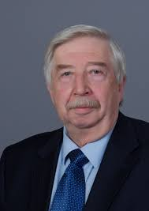
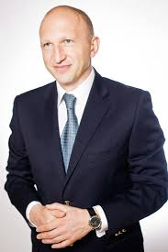
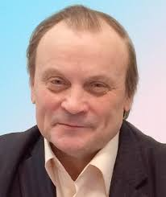
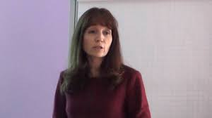
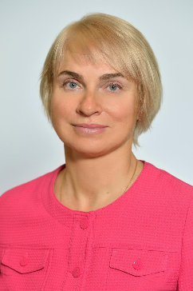
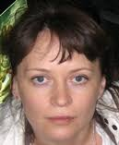
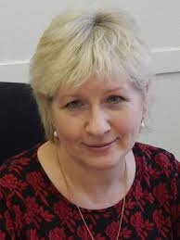
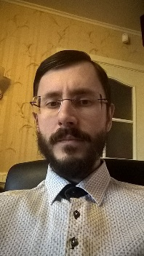
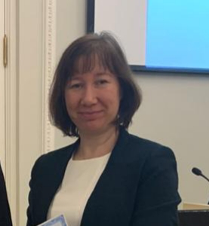
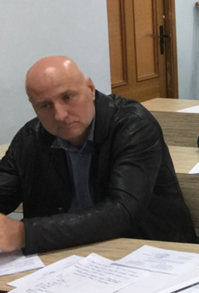
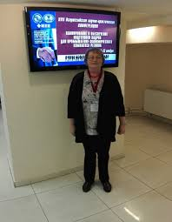
Преподавательский состав, реализующий программу:
Карлик Александр Евсеевич д.э.н., профессор кафедры экономики и управления предприятиями и производственными комплексами | Ткаченко Елена Анатольевна д.э.н., профессор кафедры экономики и управления предприятиями и производственными комплексами | Алексеев Андрей Алексеевич д.э.н., профессор кафедры экономики и управления предприятиями и производственными комплексами | Ветрова Елена Николаевна д.э.н., профессор кафедры экономики и управления предприятиями и производственными комплексами | Тишков Павел Иванович к.э.н., доцент кафедры экономики и управления предприятиями и производственными комплексами
Яковлева Елена Анатольевна, доктор экономических наук, профессор | Русецкая Ольга Васильевна к.э.н., доцент кафедры экономики и управления предприятиями производственными комплексами | Тихомиров Никита Николаевич к.э.н., доцент кафедры экономики и управления предприятиями производственными комплексами | Хакимова Галия Ринатовна к.э.н., доцент кафедры экономики и управления предприятиями производственными комплексами | Ващилло Антон Анатольевич к.т.н., к.э.н. Зам. генерального директора ПАО «Светлана» по технологиям и технической политике | Альгина Татьяна Борисовна к.э.н., доцент кафедры экономики и управления предприятиями производственными комплексами

Slide 4
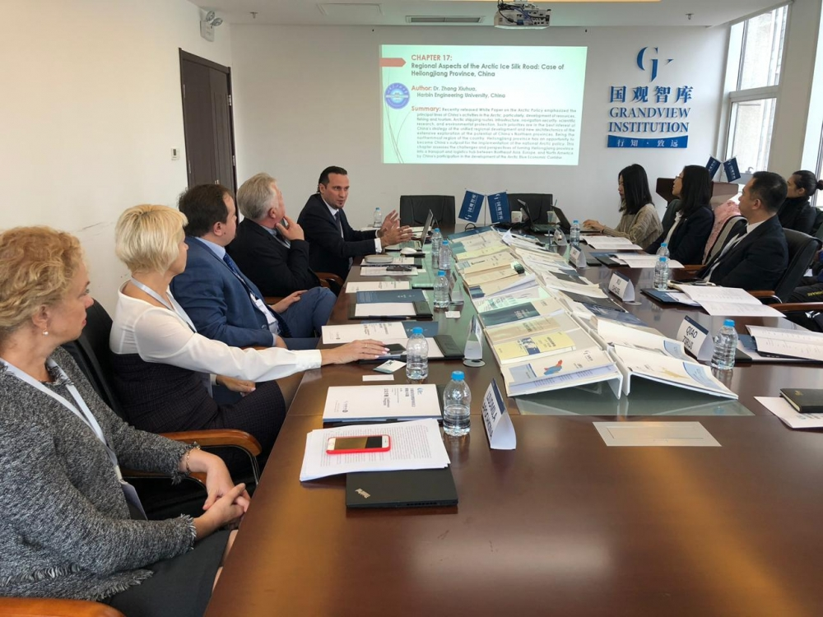
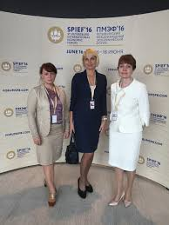
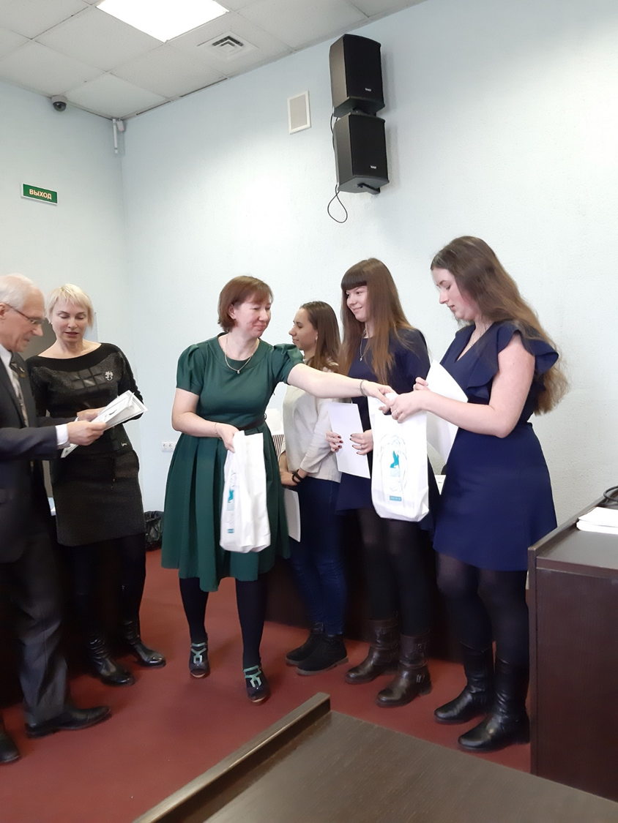
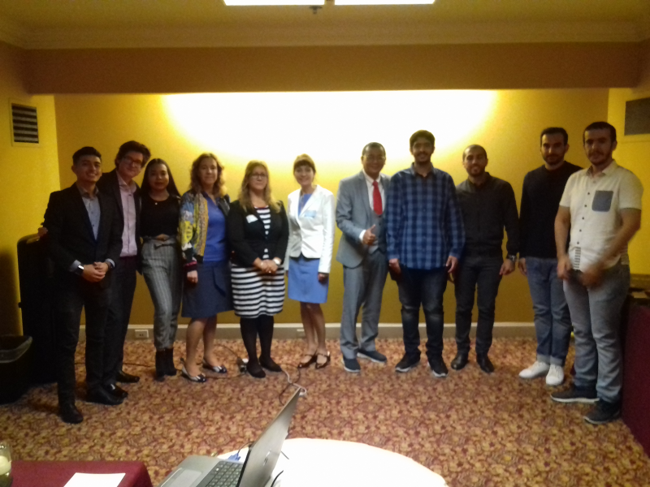
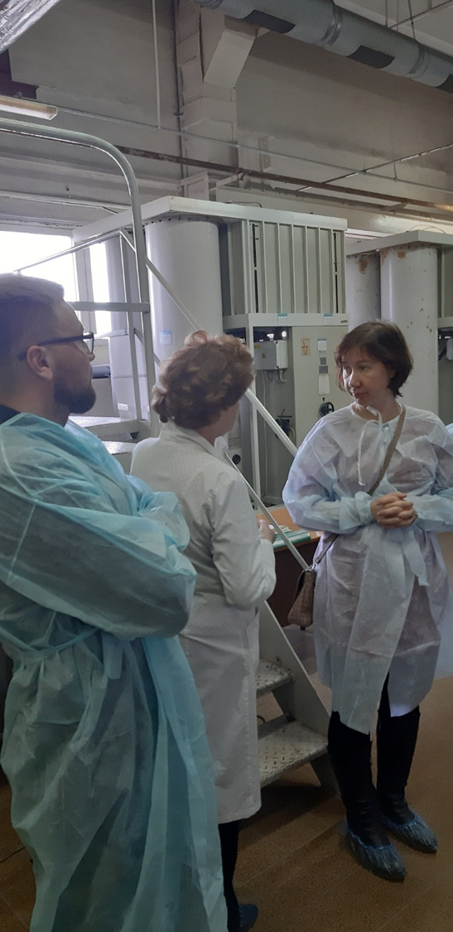
НАШИ ДОСТИЖЕНИЯ:
Выпускающая кафедра - 3-кратный Победитель Всероссийского конкурса «Лучшая экономическая кафедра» Выпускающая кафедра - 2-кратный Победитель Всероссийского конкурса образовательных программ «Экономика и управление» пять профессоров и доцентов кафедры являются лауреатами премии Правительства Санкт-Петербурга в области образования Профессорско-преподавательский состав, работающий на программе активно участвует в составе экспертного сообщества, участвуя в крупнейших международных и национальных научных и деловых мероприятиях – ПМЭФ, Инвестиционный, инновационный и технологический форумы, Форум промышленников и предпринимателей Санкт-Петербурга и др., в подготовке экспертных заключений для ПАО «Газпром», Российской академии наук и др.
Контакты руководителей программы:
Тел. /E-mail: ???

Slide 5
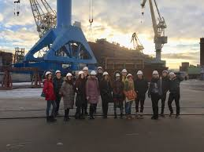
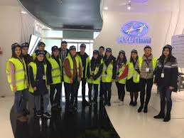
НАШИ ДОСТИЖЕНИЯ:
В 2019 году на очной форме обучения кафедра выпустила 71 бакалавра менеджмента и 43 бакалавра экономики. Все дипломные работы были выполнены по материалам и по согласованию с предприятиями и организациями баз практики. Из общего количества выпускников около 60% трудоустроилось по специальности и примерно 40% продолжают обучение в магистратуре СПбГЭУ и других вузов. Студенты имеют возможность овладеть компетенциями профессио-нальной деятельности, участвуя в реальных научных исследованиях и проектах, реализуемых в рамках научных и образовательных центров, хоздоговорных и инициативных НИР Проводятся мастер-классы, экскурсии, проблемные лекции, конкурсы в рамках сетевого взаимодействия с высокотехнологичными предприятиями Санкт-Петербурга (АО «Балтийский завод», АО «Судостроительный Завод Пелла». ПАО «Светлана», Полимерный кластер Санкт-Петербурга, АО «Фирма Медполимер», ПАО «Завод им. Козицкого», ООО «Ленобллизинг», АО «Ленполиграфмаш», предприятия фармацевтического кластера и еще более 70 субъектов хозяйствования) и вузами - партерами (МГТУ им. Баумана, Ковровская государственная технологическая академия им. В.А. Дегтярева, Российский университет дружбы народов и др.) Студенты программы участвуют в ежегодных конкурсах «Каким я вижу предприятие», «Какой я вижу стратегию предприятия» по материалам высокотехнологичных предприятий – победители и лауреаты Студенты программы участвуют с докладами на международных и национальных конференциях, публикуют результаты своих исследований Студенты программы участвуют в научно-исследовательской работе по заказу высокотехнологичных предприятий, правительства Санкт-Петербурга и Ленинградской области, инициативных НИР по стратегическому планированию хозяйствующих субъектов и проблемам освоения Арктики
Контакты руководителя программы:
Тел. /E-mail: (812) 458-97-09, внутр. 3151 / dept.fef@unecon.ru

